Slide 1
Об организации иммунопрофилактики
населения Санкт-Петербурга
в рамках
Национального календаря профилактических прививок
Комитет по здравоохранению
СПб ГБУЗ «Больница Боткина»
Отдел мониторинга иммунизации населения
Санкт-Петербурга
04.10.2023

Slide 2
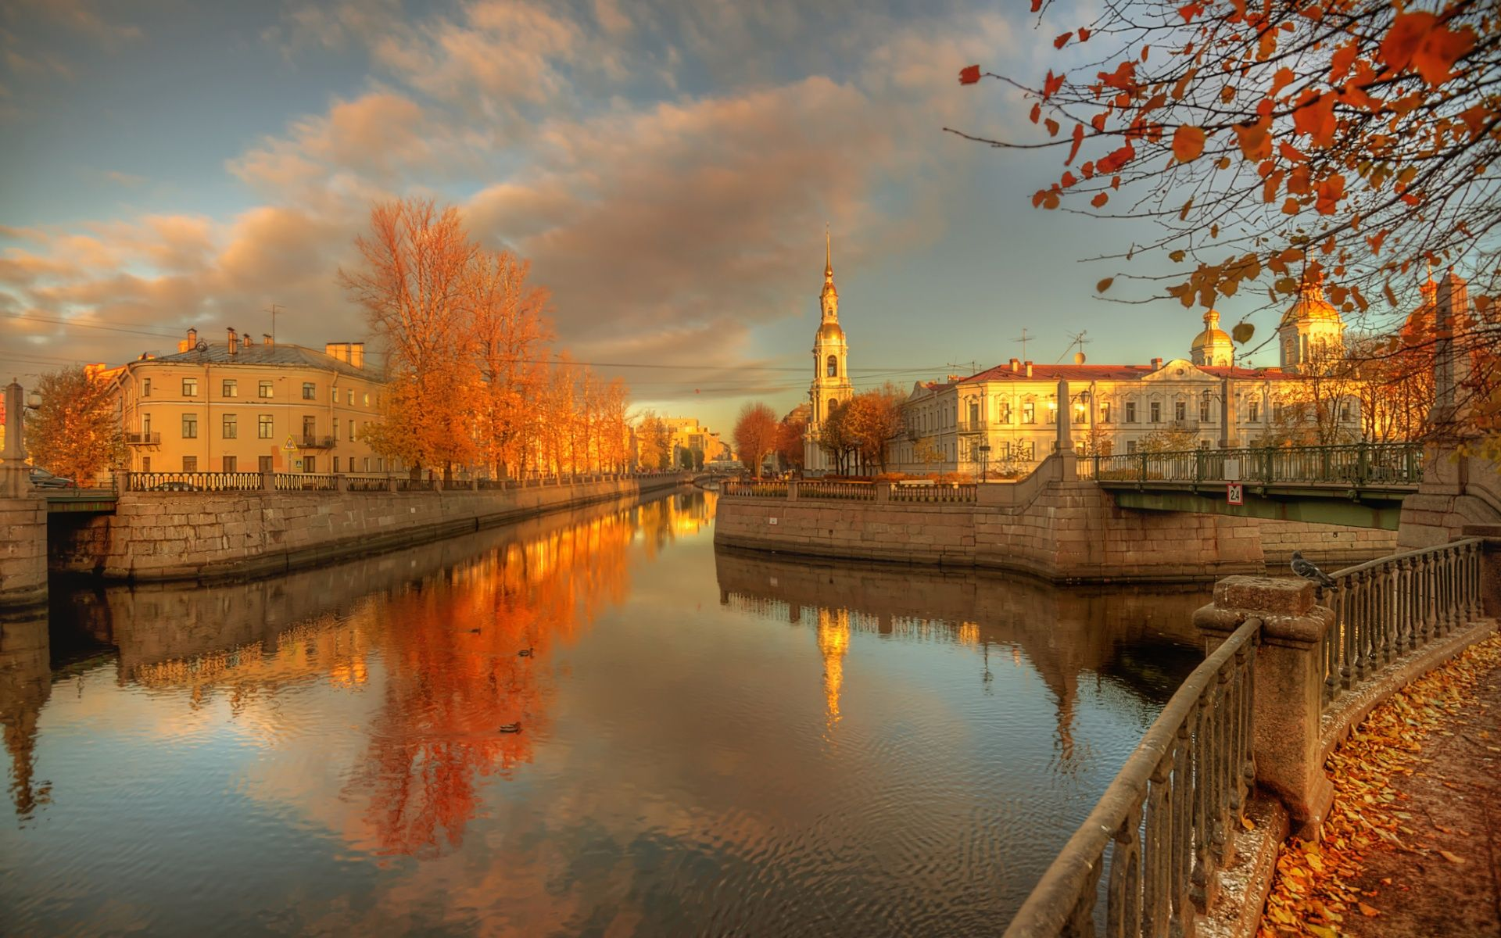
Санкт-Петербург – мегаполис с населением 5,5 млн. человек,
в том числе 1 млн. детей 0-17 лет.
Имеет деление на 18 административных районов
В государственных медицинских организациях функционирует 193 прививочных кабинета, из них 91 в детских поликлиниках
Ежегодно в рамках Национального календаря профилактических прививок выполняется свыше 5 млн. прививок против 13 нозологических форм инфекционных болезней

Slide 3
Ежегодно в Санкт-Петербурге регистрируется
около 3,5 млн. случаев инфекционных болезней, среди которых
свыше 96% составляют грипп и другие ОРВИ, включая COVID-19
Заболеваемость всего населения,
% (абс.ч.) 2022 год
Заболеваемость детей 0-17 лет,
% (абс.ч.) 2022 год
В 2022 году не зарегистрировано случаев краснухи, в том числе врожденной, дифтерии, столбняка, вакциноассоциированного полиомиелита. Зарегистрирован 1 завозной случай кори, в виде единичных не взаимосвязанных случаев регистрировались коклюш, эпидемический паротит, гемофильная инфекция
Доля инфекционных болезней, управляемых вакцинами национального календаря в структуре нозологических форм без учёта гриппа, других ОРВИ и COVID-19 составляет менее 1%

Slide 4
ДИНАМИКА ЗАБОЛЕВАЕМОСТИ ИНФЕКЦИЯМИ,
УПРАВЛЯЕМЫМИ СРЕДСТВАМИ СПЕЦИФИЧЕСКОЙ
ПРОФИЛАКТИКИ (на 100 тыс. нас.)

Slide 5
ОСНОВНЫЕ РЕЗУЛЬТАТЫ,
2022 ГОД
Своевременность вакцинации детей
в декретированный возраст
В рамках национального календаря выполнено
5 209 913 прививок, что составило 104,1% от плана
Поддерживается высокий уровень охвата прививками населения декретированных возрастов – 95% и выше, что соответствует индикаторному показателю ВОЗ
Вид прививки | Возраст | Состоит на учёте детей | Привито по достижению указанного возраста | %
V против дифтерии | 12 мес. | 49037 | 48671 | 99,3
RV против дифтерии | 24 мес. | 51814 | 51192 | 98,8
V против коклюша | 12 мес. | 49037 | 48588 | 99,1
RV против коклюша | 24 мес. | 51814 | 51170 | 98,6
V против полиомиелита | 12 мес. | 49037 | 48621 | 99,2
RV против полиомиелита | 24 мес. | 51814 | 51118 | 98,7
V против ВГВ | 12 мес. | 49037 | 48490 | 98,9
V против кори | 24 мес. | 51814 | 51361 | 99,1
V против эпид. паротита | 24 мес. | 51814 | 51361 | 99,1
V против краснухи | 24 мес. | 51814 | 51359 | 99,1
V против туберкулёза | 30 дней | 43483 | 42007 | 96,6
V против пневмококк.инф. | 12 мес. | 49037 | 48384 | 98,7
RV против пневмококк.инф. | 24 мес. | 51814 | 50985 | 98,4
V против гемофильной инф. | 12 мес. | 49037 | 47509 | 96,9
RV против гемоф. инф. | 24 мес. | 51814 | 50238 | 97,0

Slide 6
ИММУНОПРОФИЛАКТИКА КОРИ
Динамика заболеваемости корью
в Санкт-Петербурге и в Российской Федерации,
2007 – 2021гг.
Ежегодно в рамках национального календаря против кори и краснухи прививается в среднем 70 тыс. чел., в т.ч. 55 тыс. детей.
Ревакцинацию получают свыше 100 тыс. чел., в т.ч. почти 70 тыс. детей.
Поддерживается высокий уровень охвата вакцинацией против кори и краснухи детей и подростков в декретированных возрастах – 97-99 %%
В рамках реализации программы элиминации кори ежегодно прививается 40-50 тыс. чел.
Иммунная прослойка против кори среди взрослых, в том числе «групп риска» – 98-99%%
Результаты серомониторинга подтверждают высокий уровень защищенности от кори населения города: защитный уровень антител к вирусу кори имеют 93,4% взрослых старше 30 лет, а также 91,2% детей и подростков

Slide 7
ИММУНОПРОФИЛАКТИКА КРАСНУХИ
Заболеваемость краснухой
в Санкт-Петербурге и РФ, 2009 –2021гг. (на 100 тыс. нас.)
Уровень иммунитета против краснухи у жителей - 89,6%.
В индикаторных группах детей 3-4 лет, 9-10 лет и подростков -90,0%, у взрослых старше 30 лет – 88,0%.
Охват вакцинацией против краснухи лиц 18-25 лет в 2022 году - 99,8%, в 2021 году – 99,4%.
Заболеваемость эпидемическим паротитом,
Санкт-Петербург, 2009-2021 гг. (на 100 тыс. нас.)
Уровень иммунитета против эпид. паротита имеют 88,5% населения Санкт-Петербурга, в т.ч. дети 3–4 лет в 93,7%; школьники 9–10 лет - в 85,0%; подростки 15–17 лет - в 93,5%; взрослые старше 20 лет – 85,0%.
Наименее защищенной возрастной группой явились лица в возрасте 20-29 лет - 84,0%.

Slide 8
КОКЛЮШ ОСТАЁТСЯ АКТУАЛЬНОЙ ИНФЕКЦИЕЙ
ДЕТСКОГО НАСЕЛЕНИЯ САНКТ-ПЕТЕРБУРГА
Заболеваемость коклюшем, Санкт-Петербург,
2009–2022 гг. (на 100 тыс. населения)
Уровень заболеваемости коклюшем в Санкт-Петербурге существенно превышает показатель заболеваемости в Российской Федерации, в 2022 году – на 85,5%
В структуре вакциноуправляемых инфекций у детей коклюш составляет 65%
Регламентированный показатель своевременности охвата вакцинацией и ревакцинацией детей в декретированные возраста выполняется и составляет не менее 98%
Вместе с тем, согласно результатам исследования напряженности иммунитета к коклюшу у детей в возрасте 3–4 лет, получивших полный курс прививок, удельный вес детей с титром антител к коклюшу менее 1:20 в 2022 году составил 59,0%, то есть каждый второй ребенок этого возраста не имеет серологической защиты от коклюша
Высокие показатели заболеваемости детей 3-6 лет и 7-14 лет указывают на снижение или утрату иммунитета, что требует коррекции календаря профилактических прививок — введения дополнительной ревакцинации детей в возрасте 6-7 лет.

Slide 9
ИММУНОПРОФИЛАКТИКА ГЕПАТИТА В
Динамика заболеваемости острым вирусным гепатитом В,
Санкт-Петербург, 2010-2022гг. (на 100 тыс. населения)
Заболеваемость ОГВ регистрируется в виде единичных не взаимосвязанных случаев.
В 2022 году отмечается снижение заболеваемости на 14,8% по сравнению с 2021 годом, зарегистрировано 28 случаев, показатель заболеваемости на 100 тыс. населения составил 0,52 случая при СМУ 0,63.
Среди детей до 14 лет зарегистрирован 1 случай
Вакцинация населения является определяющим фактором в снижении заболеваемости
Охват детей 0 -17 лет прививками против ОГВ составляет не ниже 97%, учтенного взрослого населения в возрасте 18-35 лет - 99%
Поддерживается высокий уровень охвата прививками против ОГВ медицинских работников: медицинского персонала МО стационарного типа - 99,1%, поликлиник – 98,5%.

Slide 10
ИММУНОПРОФИЛАКТИКА ГРИППА
За последние 8 лет охват населения Санкт-Петербурга ежегодной предсезонной вакцинацией против гриппа вырос в 2 раза. Ежегодно прививками против гриппа охвачено не менее 60% населения. За счет средств администраций районов, предприятий и организаций вакцинируется около четверти от общего числа привитых.
В 2022 г. привито 3 294 287 человек, (61,2%), в т.ч. в рамках нацкалендаря
2 540 070 человек, относящихся к «группам риска»
Привито: пациентов, состоящих на диспансерном учёте - 88,20% (678 766 чел.), беременных – 100% от плана (12 тыс.), призывников - 100% (18 000 чел.), детей - 111,8 % от плана (558 750 чел.).
Динамика иммунопрофилактики гриппа, Санкт-Петербург,
2015-2022гг., (%)
Охват прививками медицинских работников в целом - 80,6%, в том числе персонала детских стационаров - 86,7%, взрослых стационаров – 75,9%, инфекционных – 90,3%, поликлиник – 88,6%.
Силами выездных прививочных бригад привито 635 868 работающих на предприятиях и в организациях (23,3% от привитых взрослых). Передвижные прививочные пункты располагались около станций метро и крупных торговых центров, было привито 233 809 человек (8,5% привитых взрослых).
Иммунизация проводилась вакцинами: Совигрипп (трехвалентная) – в объёме 66,3%; Ультрикс Квадри – 10,8% (дети и беременные женщины); Гриппол-плюс (трехвалентная) – 11,5%; другими вакцинами (Флю-М, Гриппол Квадривалент и др.) – 11,4%.
Нежелательных реакций на вакцинацию против гриппа зарегистрировано не было.
В сезон 2022-2023 года среди больных с лабораторно подтверждённым диагнозом «Грипп» лица, получившие в предэпидемический период прививку против гриппа, составили лишь 0,57% - 52 человека.

Slide 11
ИММУНОПРОФИЛАКТИКА ПНЕВМОКОККОВОЙ ИНФЕКЦИИ
Вакцинация и ревакцинация в 2019-2022гг., абс. число
Прививки по эпидемическим показаниям в 2022 г. по районам Санкт-Петербурга, абс. число
Охват вакцинацией детей до 12 мес. и ревакцинацией в 24 мес. ежегодно составляет свыше 98%
Всего против пневмококковой инфекции привито 816 033 человека
Охват населения прививками против пневмококковой инфекции на 01.01.2023 г. - 15,2% при регламентированном Минздравом России показателе 10%

Slide 12
РАСПРЕДЕЛЕНИЕ ПОСТВАКЦИНАЛЬНЫХ ОСЛОЖНЕНИЙ
ПО ВИДАМ ВАКЦИН, 2021-2022 ГОДЫ
Вакцина | Абсолютное число осложнений
 | 2021 г. | 2022 г.
АКДС | 2 | 2
АДС-М | - | 1
АДС | - | -
АС | - | 1
Пентаксим (АаКДС+ИПВ+Хиб) | - | -
БЦЖ-м | - | 3
Превенар 13 | - | 1
Гардасил | - | 1
Клещевой энцефалит | - | -
Вактривир | - | 1
ВСЕГО | 2 | 10

Slide 13
ПРИЧИНЫ ОТСУТСТВИЯ ПРИВИВОК
С увеличением возраста количество детей, не привитых/не закончивших курс вакцинации, снижается.
Согласно ф.6 по состоянию на 31.12.2022 года не привито против вакцин нацкалендаря 0,68% детей возрастной группы до 2-х лет, состоящих на учёте; детей возраста 2-х – 5 лет – 0,20%, детей возраста 6-17 лет - 0,14%.
С увеличением возраста детей среди причин отсутствия прививок снижается доля медицинских противопоказаний к вакцинации и растет доля отказов. Так, в возрастной группе до 2-х лет удельный вес медицинских отводов составляет 65,1%, отказы - 34,9%; среди детей 2-х – 5 лет доля медотводов составляет 16,6%, отказов – 83,4%. В возрастной группе детей 6-17 лет медотводы составляют лишь 11,6%, отказы – 88,4%.
Различия причин отсутствия прививок не столь существенны как среди детского населения: медицинские отводы составили 47%, отказы – 53%.
Возраст | Медицинские отводы | Отказы
До 2-х лет | 65% | 35%
2-5 лет | 17% | 83%
6-17 лет | 12% | 88%
18 лет и старше | 47% | 53%

Slide 14
ЗАДАЧИ ПО СОВЕРШЕНСТВОВАНИЮ
ВАКЦИНОПРОФИЛАКТИКИ
Поддержание уровня охвата проф. прививками населения в декретированных возрастах не менее 95,0 %.
Обеспечение проведения кампании по подчищающей иммунизации против кори.
Выполнение целевых показателей МЗ РФ по снижению заболеваемости и смертности населения от инфекционных болезней, обеспечение охвата прививками населения Санкт-Петербурга:
против гриппа – не менее 60,0%
против пневмококковой инфекции – не менее 10,0%
против вирусного гепатита В детей первого года жизни – не менее 95,0 %.
Проведение мониторингов иммунизации населения:
против новой коронавирусной инфекции COVID-19
против пневмококковой инфекции, в т.ч. среди лиц, проживающих в организациях социального обеспечения
против гриппа
против кори в рамках подчищающей иммунизации.
Проведение работы по обеспечению МО иммунобиологическими лекарственными препаратами.
Планирование прививок против пневмококк. инф. в рамках календаря профилактических прививок по эпидпоказаниям, против пневмококк. инф. лиц, проживающих в организациях социального обеспечения и прививок против гриппа на 2024 год.
Представление информации в программы МЗ РФ (Парус 6,8), в систему ЕГИСЗ.
Дальнейшее совершенствование организации работы иммунологических комиссий с целью своевременного проведения прививок, пересмотра медотводов, отказов и расследований поствакцинальных осложнений.
Дальнейшее совершенствование системы «холодовой цепи».
Поддержание компьютерной системы учета прививок в детских поликлиниках в 100%, формирование 100% компьютерной базы учета взрослого населения и выполненных прививок в городских поликлиниках.
Оказание методической и консультативной помощи медицинским работникам МО.
Проведение активного информирования населения о преимуществах вакцинопрофилактики.

Slide 15
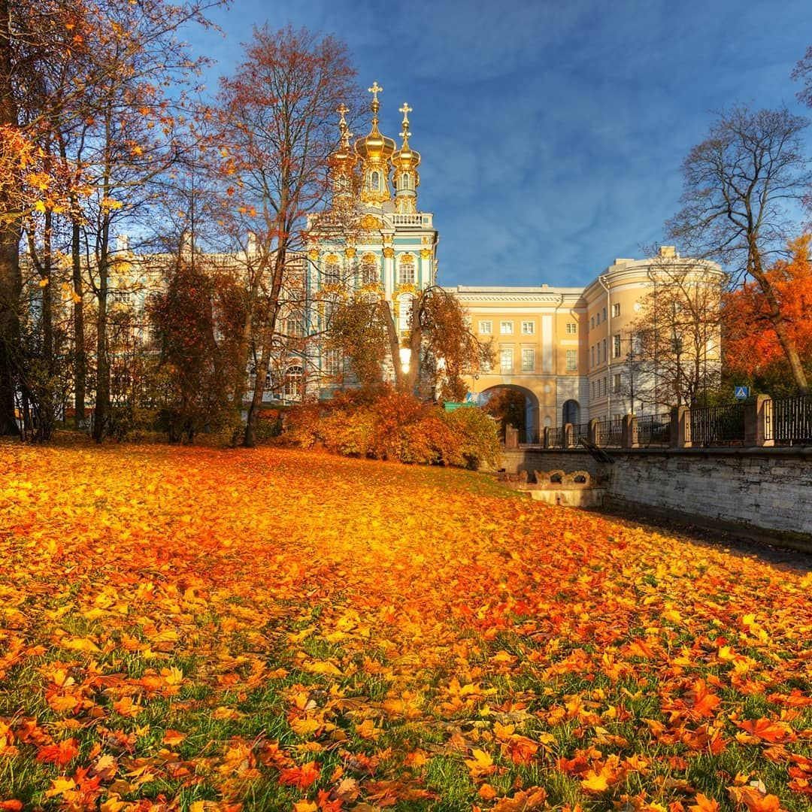
Благодарю
за внимание!

